Slide 1
CATACOMBE
DI
VIA ANAPO

Slide 2
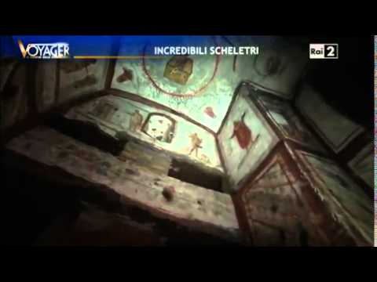

Slide 13
Daniele nella fossa dei leoni, pat., Iv sec., nicchione, catacombe di Via Anapo

Slide 21
Cappella greca, 2.ametà sec. III, catacombe di Priscilla

Slide 51
Noè dell’arca, fine III sec.-inizi IV, Catacombe di Via Anapo

